Slide 1


স্বাগতম

Slide 2
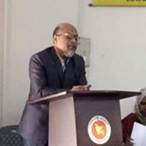
পরিচিতি
আল আলিমুল রাজি।
সহকারী অধ্যাপক।(অর্থনীতি)
মোবাইল: ০১৭৪৬৯৬৯৯৯৮।
Email: razibsirap@gmail.com
দাউদপুর বালিকা উচ্চ বিদ্যালয় ও কলেজ।
দাউদপুর, নবাবগঞ্জ, দিনাজপুর।
শ্রেণি: একাদশ।
বিষয়: অর্থনীতি ১ম পত্র।
অধ্যায়: নবম।
সময়: ৪৫ মি:।
তারিখ: 2৫/04/2020

Slide 3
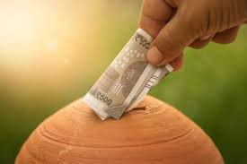

বাসায় স্বল্প পরিসরে কিছু করার জন্য সঞ্চয় ।
উৎপাদন কাজে বিনিয়োগের জন্য সঞ্চয় ।
সঞ্চয় দ্বারা কি হয়?
মূলধন গঠন হয়।
সঞ্চয় কিভাবে মূলধন গঠন করে?
সঞ্চয় উৎপাদন কাজে বিনিযোগ করার মাধ্যমে মূলধন গঠন করে।

Slide 4
পাঠের বিষয়
বিনিয়োগ
(Investmemt )

Slide 5
শিখন ফল
১) বিনিয়োগের ধারনা ব্যাখ্যা করতে পারবে ।
২) স্বয়ম্ভূত বিনিয়োগ ও প্ররোচিত বিনিয়োগ চিত্রসহ ব্যাখ্যা করতে পারেব।
৩) বিনিয়োগ নির্ধারণকারী বিষয়সমূহ চিহ্নিত করতে পারবে।

Slide 6
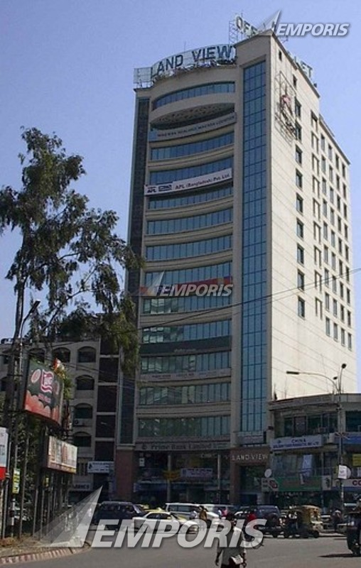
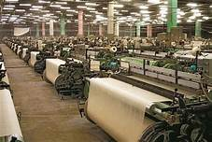
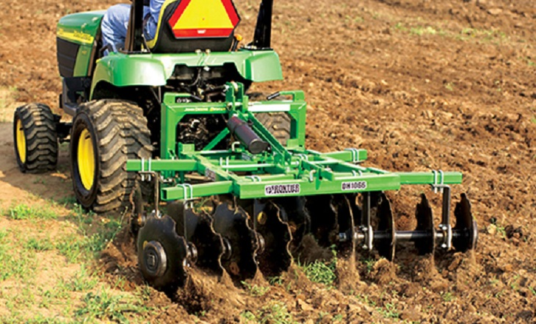
বিনিয়োগের ধারনা
সঞ্চিত অর্থকে মূলধন গঠনের উদ্দেশ্যে উৎপাদন কাজে নিয়োগ করাকে বিনিয়োগ বলে।
ঘরবাড়ি
কল-কারখানা
জমি চাষের যন্ত্র
অর্থনীতির ভাষায় কোনো নির্দিষ্ট সময়ে মজুত মূলধন দ্রব্যের সাথে যতটুকু অতিরিক্ত মূলধন দ্রব্য যোগ করা হয় তাই বিনিয়োগ।

Slide 7
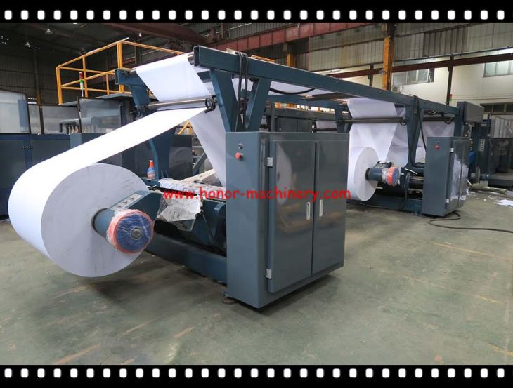
বিনিয়োগের ধারনা
মনে করা যাক, একটি নির্দিষ্ট সময়ে কোনো কারখানায় ১ লক্ষ টাকার মূলধন সামগ্রী আছে। উৎপাদন বাড়ানোর জন্য সেখানে আরোও ২০ হাজার টাকার মূলধন দ্রব্য যোগ করা হল, এই ২০ হাজার টাকা সংযোজনকে বিনিয়োগ বলে ।
১ কোটি টাকার মূলধন সামগ্রী
২ লক্ষ টাকার মূলধন দ্রব্য
বিনিয়োগ সঞ্চয়ের উপর নির্ভরশীল।

Slide 8

একক কাজ
সময় : ০৩মি:
বিনিয়োগ কাকে বলে?
উৎপাদনশীল, আয় সৃষ্টিকারী বা কল্যাণ সৃষ্টিকারী কোন কাজে অর্থব্যয় করাই হল বিনিয়োগ।

Slide 9

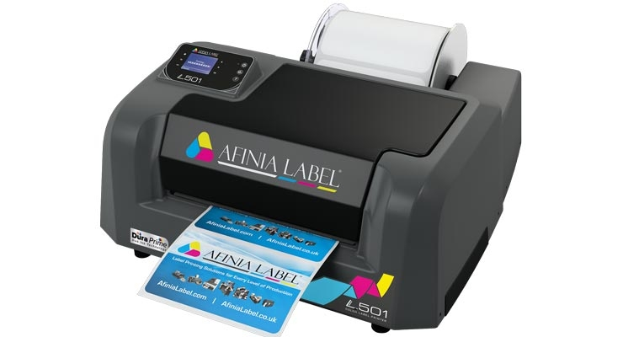

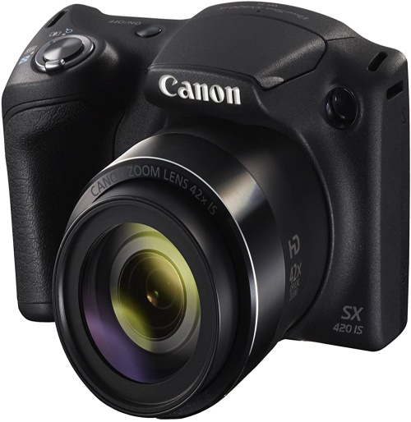
স্বয়ম্ভূত বিনিয়োগ
যে বিনিয়োগ কেবল আয়ের উপর নির্ভর না করে বিনিয়োগ সহায়ক উপাদান যেমন, নতুন আবিস্কার, উৎপাদনের নতুন কলাকৌশল, প্রযুক্তিগত উন্নয়ন, উন্নত অবকাঠামো, মূলধনের প্রান্তিক দক্ষতা, রাষ্ট্রিয় প্রণোদনা, বিনিয়োগ বান্ধব পরিবেশ, সংগঠকের দক্ষতা ইত্যাদি বিষয়গুলোর ওপর নির্ভর করে তাকে স্বয়ম্ভূত বিনিয়োগ বলে।
আগের টাইপ রাইটার মেশিন
ডিজিটাল প্রিন্টার
ফিল্ম কামেরা
ডিজিটাল ক্যামেরা

Slide 10
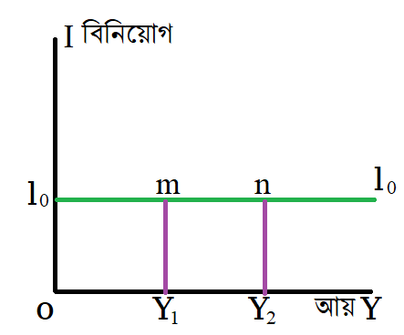
স্বয়ম্ভূত বিনিয়োগ
চিত্রে স্বয়ম্ভূত বিনিয়োগ রেখা l₀ l₀ ভূমি অক্ষের সমান্তরাল। আয় বৃদ্ধি পেয়ে Y₁ Y₁ হলেও স্বয়ম্ভূত বিনিয়োগ স্থির।

Slide 11
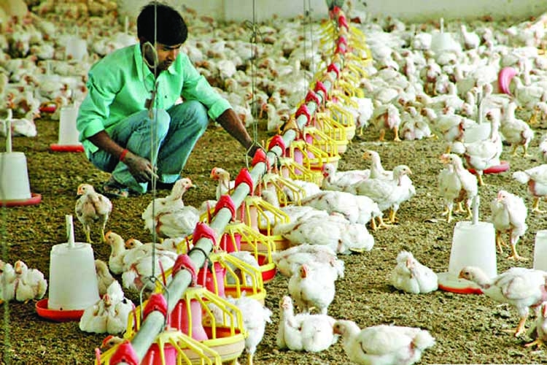
প্ররোচিত বিনিয়োগ
প্ররোচিত বিনিয়োগ : যে বিনিয়োগ মুনাফা অর্জনের জন্য পরিচালিত এবং তা আয়, সুদের হার, বাজারচাহিদা ইত্যাদি পরিবর্তনের ওপর নির্ভরশীল তাকে প্ররোচিত বিনিয়োগ বলে। সাধারনত বেসরকারি খাতে এ বিনিয়োগ করা হয়ে থাকে। এ বিনিয়োগ আয়ের সাথে স্থিতিস্থাপক এবং মুনাফার হ্রাস-বৃদ্ধির ফলে এ বিনিয়োগ ব্যয়ের হ্রাস-বৃদ্ধির ঘটে।
এবার ভাল মূনাফা হলে পরবর্তিতে
১ হাজার মুরগি বেশী উঠাবো।

Slide 12
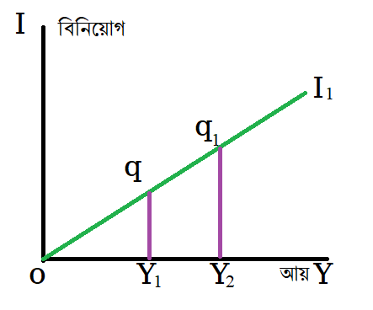
প্ররোচিত বিনিয়োগ
চিত্রে
প্ররোচিত বিনিয়োগ রেখা
(ol₁ ) মূল বিন্দু থেকে উঠেছে
এবং আয় বৃদ্ধির সাথে সাথে তা উর্ধ্বমূখী হয়েছে।

Slide 13
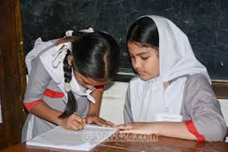
জোড়ায় কাজ
সময়: ০5 মিনিট
প্ররোচিত বিনিয়োগ কোন কোন বিষয়ের উপর নির্ভর করে।

Slide 14
বিনিয়োগ নির্ধারণকারী বিষয়সমূহ
অর্থনীতিবিদ কীনস্ – এর মতে সমাজে বিনিয়োগের পরিমান প্রধানত দুটি মূল বিষয়ের উপর নির্ভর করে
(1) মূলধনের প্রান্তিক দক্ষতা (Marginal efficiency of capital) মূলধনের প্রান্তিক দক্ষতা বলতে মূলধন সম্পদ থেকে প্রত্যাশিত আয়কে বুঝায়। বিনিয়োগকৃত মূলধন সম্পদের প্রত্যাশিত আয় যত বেশী হবে, বিনিয়োগের পরিমানও তত বেশি হবে।
(2) প্রচলিত সুদের হার (Prevalent rate of interest) : সুদ হলো ঋণ গ্রহনের ব্যয়। মূলধনের প্রান্তিক দক্ষতা যতক্ষণ পর্যন্ত সুদের হার অপেক্ষা বেশি থাকে ততক্ষণ পর্যন্ত বিনিয়োগকারি বিনিয়োগ চালিয়ে যায়।

Slide 15
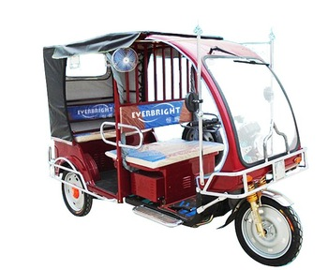
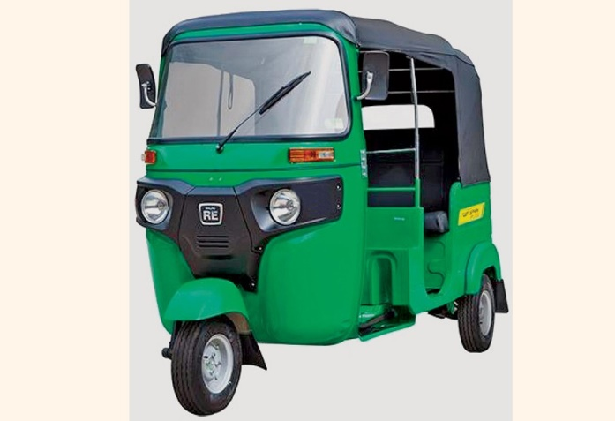
বিনিয়োগ নির্ধারণকারী বিষয়সমূহ
প্রযুক্তিগত উদ্ভাবনঃ নতুন নতুন প্রযুক্তির উদ্ভাবন ঘটলে মূলধন দ্রব্যের খরচ হ্রাস পায় ফলে উৎপাদন বৃদ্ধি পায়। বিনিয়োগ বৃদ্ধির প্রবনতা দেখা দেয়।
ব্যাটারি চালিত অটো
এলপি চালিত থ্রিহুইলার
রাজনৈতিক পরিবেশঃ দেশে রাজনৈতিক ও সামাজিক স্থিতিশীলতা এবং শান্তিপূর্ণ পরিবেশ থাকলে মূলধনের নিরাপত্তা থাকে ফলে বিনিয়োগ বৃদ্ধি পায়।

Slide 16
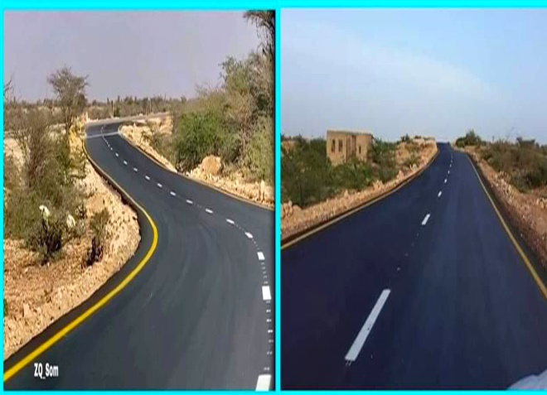
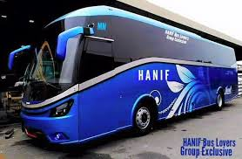

বিনিয়োগ নির্ধারণকারী বিষয়সমূহ
দক্ষ উদ্যোক্তাঃ উদ্যোক্তাগোষ্ঠি দক্ষ হলে ব্যবস্থাপনা ব্যয় হ্রাস পায় ফলে মূলধনের প্রান্তিক দক্ষতা বাড়ে এবং বিনিয়োগ বাড়ে।
বিনিয়োগ প্রণোদনাঃ বিনিযোগ বৃদ্ধির স্বার্থে দেশে কর হ্রাস, কর অবকাশ, ভর্তূকি, ঋণ সুবিধা ইত্যাদি প্রণোদনা দেওয়া হলে বিনিয়োগ বাড়ে।
ভাল রাস্তা
ভাল পরিবহণ
ভাল ব্যাংক ব্যবস্থা
উন্নত অবকাঠামোঃ পরিবহন ও যোগাযোগ ব্যবস্থা, আর্থিক প্রতিষ্ঠান, জ্বালানি সম্পদ ইত্যাদির উন্নয়ন ঘটলে বিনিয়োগ উৎসাহিত হবে।

Slide 17

দলীয় কাজ
সময়: ০৬ মিনিট
অর্থনীতিবিদ কীনস্ –এর মতে সমাজে বিনিয়োগের পরিমান প্রধানত কয়টি মূল বিষয়ের উপর নির্ভর করে? ব্যাখ্যা কর।

Slide 18
মূল্যায়ন
স্বযম্ভূত বিনিয়োগ নির্ভর করে---
(ক) আয় (খ) নতুন আবিস্কার
(গ) বাজার চাহিদা (ঘ) সুদের হার
২) বিনিয়োগের নির্ধারক সমূহ হল --
রাজনৈতিক পরিবেশ ও মূলধনের প্রান্তিক দক্ষতা
উন্নত অবকাঠামো ও সুদের হার
বিনিয়োগ প্রণোদনা ও দক্ষ উদ্যোক্তা
নিচের কোনটি সঠিকঃ
(ক) i ও ii (খ) ii ও iii (গ) i ও iii (ঘ) i, ii ও iii

Slide 19

বাড়ির কাজ
একটি দেশের বিনিয়োগ বৃদ্ধির উপায় লিখে আনবে?

Slide 20


ধন্যবাদ

